Slide 2
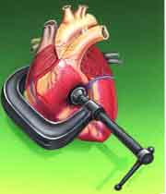
(هيپرتانسيون) فشارخون چيست؟
هيپرتانسيون يا فشارخون بالا يك بيماري شايع دربالغين است. نيروي خوني كه ازقلب پمپ مي شود و به ديواره رگ ها واردمي شود فشارخون نام دارد. وقتي نيروي وارد شده به جدارهاي شريان آئورت بيش از معمول باشد موجب بالا رفتن فشارخون مي شود، وقتي فشارخون افزايش مي يابد قلب بايد با قدرت بيشتري منقبض شود تا براين فشار غلبه كند.
علائم فشارخون بالا
فشارخون بالا معمولا علامتي ندارد.حتي ممكن است فرد سالها به آن مبتلا باشد ولي متوجه آن نشود به همين علت آن را silent killerيا قاتل خاموش مي گويند.

Slide 3
طبقه بندي فشارخون برحسب ميليمترجيوه
* پيش فشارخون يك اعلام خطر ابتلا به فشارخون بالاست
دياستوليك |  | سيستوليك | طبقه بندي
كمتر از 80 ميلي متر جيوه | و | كمتر از 120 ميلي متر جيوه | طبيعي
89-80 ميليمتر جيوه | و يا | 139-120 ميلي متر جيوه | * پيش فشارخون
فشارخون بالا
99-90 ميلي متر جيوه | و يا | 159-140 ميلي متر جيوه | مرحله 1
100 ميلي متر جيوه و بالاتر | و يا | 160 ميلي متر جيوه و بالاتر | مرحله 2

Slide 4
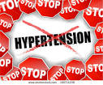
درصد ابتلا به فشارخون بالا دركشور ايران 20% است يعني
در كشور ايران از هر پنج نفر يك نفر به فشارخون بالا مبتلا است.
فشار خون بالا مهمترين عامل خطر سكته مغزي يا stroke است.
فشار خون بالا اثرات جدي بر قلب، كليه و چشم دارد.
فشارخون بالا موجب نارسايي قلبي، نارسايي كليوي و همچنين سكته مغزي مي گردد.
9/4 ميليون نفر هر سال در دنيا به علت بيماري فشارخون بالا مي ميرند
3/4.در صد..در كشور ايران هر سال به علت بيماري فشارخون بالا مي ميرند
52% از اين مرگ ها به علت سكته مغزي است

Slide 5
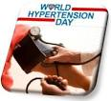
تشخيص زود هنگام و خود مراقبتي فشارخون بالا
اگر اين بيماري زود تشخيص داده شود مي توان خطرات حمله قلبي، سكته مغزي، نارسايي قلب و نارسايي كليه را كاهش داد.
*چگونه فشارخون بالا را تشخيص دهيم؟
1- اندازه گيري درمطب: ممكن است سندرم روپوش سفيد مانع از تشخيص صحيح فشارخون بالا شود.
2- اندازه گيري توسط دستگاههايي بنام هولترمانيتورينگ براساس استاندارد تعيين شده براي تشخيص فشارخون بالا
3- اندازه گيري فشارخون درمنزل

Slide 6
انواع فشارخون بالا
فشارخون اوليهessential hypertension كه 95% از افراد مبتلا به فشارخون بالا اين نوع از فشارخون را دارند.
علل زمينه ساز فشارخون بالاي اوليه
سن وجنس
چاقي
سابقه خانوادگي
ديابت
مصرف زياد سديم و مصرف كم پتاسيم
كم تحركي
مصرف الكل
استرس
اخيرا هم كمبود ويتامين D3

Slide 7
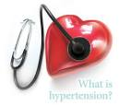
2- فشارخون ثانويه5% افرادمبتلا به فشارخون به اين ازفشارخون مبتلا هستند.
علل شايع فشارخون بالاي ثانويه:
بيماريهاي كليوي
رنو واسكولار(فيبرو ماسكولار هيپرپلازي)، آترواسكلروز شريان هاي كليه و انسداد آنها
سندرم كوشينگ ( ناشي ازداروهاي كورتني وكورتيزول ترشح شده ازطريق آدرنالين )
آلدوسترونيسم
فئوكروموسيتيوم
تيروئيديسم –هيپرتيروئيديسم- هيپرپاراتيروئيديسم
كواركتاسيون آئورت
آپنه حين خواب
چاقي
حاملگي
مصرف داروها (داروهاي تسكين دهنده درد، داروهاي ضد افسردگي، داروهاي پيوند اعضاء ، قرص هاي ضدبارداري، داروهاي آنتي كونژستان، جنسينگ (تركيبي از كيلوريس و شيرين بيان)، كوكايين، آمفتامين)

Slide 8
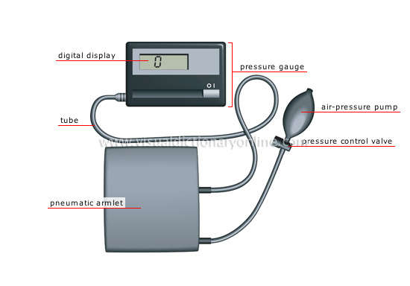
فشارخون بالاي روپوش سفيد چيست؟
گاهي اوقات افراد فشارخون بالا ندارند اما در هنگام مراجعه به پزشك فشارخون آنها افزايش مي يابد كه مي تواند علت آن اضطراب باشد.
براي اينكه در اين افراد مقدار فشارخون را بدرستي بدانيم بهتر است اندازه گيري فشارخون در منزل و در زمان هاي مختلف انجام شود.

Slide 9
درمان فشارخون بالا
اصلاح شيوه زندگي
1- تغذيه مناسب
رژيم كم نمك و پتاسيم
رژيم حاوي سبزي و سبزيجات
رژيم كم چربي و كم كالري
2- افزايش فعاليت بدني
افزايش فعاليت بدني به منظور افزايش مصرف كالري
3- كنار آمدن با استرس ها و فشارهاي روحي
4- كنترل وزن ايده ال درصورت وجود افزايش وزن و چاقي، كاهش وزن
5-كنترل ديابت

Slide 10
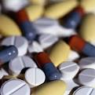
درمان دارويي: بنا به تجويز پزشك و برحسب شرايط سني بيمار از دسته هاي مختلف داروهاي پايين آورنده فشارخون استفاده مي شود.
ديورتيك ها مثل هيدروكلرتيازيد، تريامترن اچ،
بتابلوكرها: مثل آتنولول، متوپرالول، پروپرانول،
كلسيم بلوكرها:آملوديپين،
مهاركننده هاي آنزيمهاي تبديل كننده آنژيوتانسين:كاپتوپريل،انالاپريل
بلوك كننده هاي رسپتورهاي آنژيوتانسين: لوزارتان، والسارتان
آلفا بلوكرها:مانند پرازروسين

Slide 11
توصيه هاي كاربردي
با استفاده از نكات زير بيمار مي تواند از دستورات دارويي پزشك پيروي كرده و فشارخون خود را كنترل كند:
به بيماران بگوييد يك تصوير از كساني كه دوستشان دارد را به يخچال چسبانده و يك يادداشت يا علامت به معني”داروهايت يادت نرود“ زير آن بگذارد .
به بيمار بگوييد داروهاي كاهش دهنده فشارخون را كنار تخت و يا نزديك محلي كه مي خوابد قراردهد.
بيمار داروها را بلافاصله بعد از مسواك زدن ميل كند.
يك يادداشت ويا يك علامت به معني ”يادت نرود“ به آيينه دستشويي بچساند.
بيمار با دوستاني كه داروهاي فشارخون استفاده مي كنند قرار بگذارند كه به يكديگر گوشزد كنند داروهايشان را مصرف كنند..
بيمار مي تواند از فرزاندانش بخواهد هر روز استفاده از داروها را به او گوشزد كنند.
داروها را درظرف هاي مخصوص داروكه داراي تقسيم بندي روزانه است بگذارند.
ظرف هاي دارو را بلافاصله بعد از مصرف جايگزين كنند.
اگر بيمار با كامپيوتر سروكار دارد بر روي مانيتورش يك يادآوري مصرف دارو قرار دهد.

